Slide 1
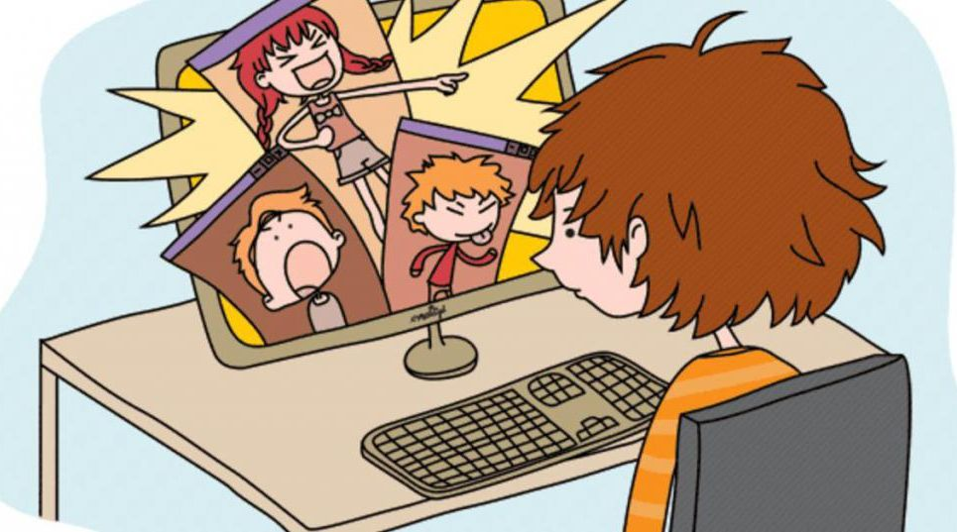
Кибербуллинг – травля в интернете

Slide 2
Что такое кибербуллинг
Кибербуллинг – это вид травли, реализуемый при помощи интернет-технологий.
Формы его проявления разнообразны – оскорбления, шантаж, угрозы, клевета, домогательства. Причины кибербуллинга зачастую кроются в психологических проблемах их инициатора (страхи, комплексы, травмы).

Slide 3
Кибербуллинг – это один из видов насилия. Ему можно и нужно противостоять!
Как бороться с кибербуллингом?
Игнорирование и замалчивание – основные
причины глобального распространения этого
опасного явления. И помните, что жертвам
травли в интернете обязательно требуется
помощь специалиста для возвращения к
нормальной и полноценной жизни.

Slide 4
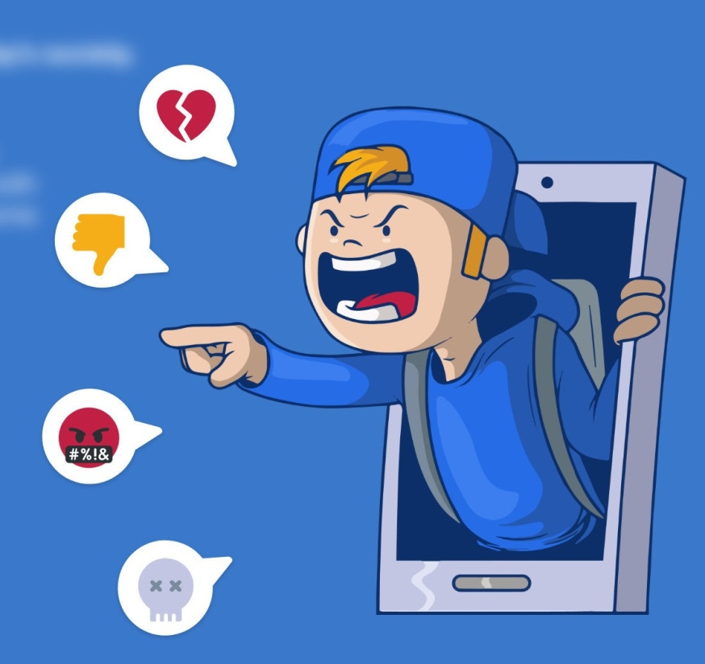
Виды кибербуллинга:
Публичный (например, комментарии на странице).
Личный (реализуется только в частной переписке).

Slide 5
Признаки настоящего кибербуллинга | Особенности их проявления
Продолжительность | Систематически повторяющиеся действия
Присутствие четко определенных сторон | Всегда есть жертва и агрессор. Последнего в виртуальном мире бывает сложно определить. Он легко может создавать множество аккаунтов, маскируясь за ними. Это усложняет осознание нападения. Также часто у агрессора есть сообщники.

Slide 6
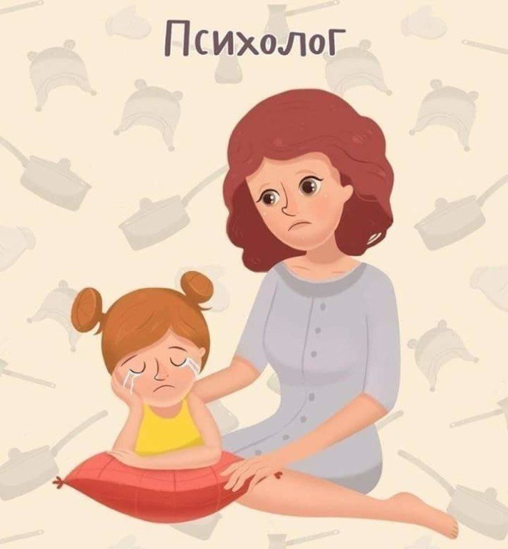
Что делать?
Если вы подросток, то вам стоит рассказать об этом своим родителям. Старшие люди, в любом случае умнее детей. Они помогут найти вам выход из ситуации.
Если вы по какой-то причине не можете рассказать родителям, то вы можете обратиться за помощью к школьному психологу. Не стоит боятся или стыдиться школьных психологов. Никто, кроме них не будет знать о том, что вы им расскажете. Психолог – как врач, и он все равно вам поможет.

Slide 7
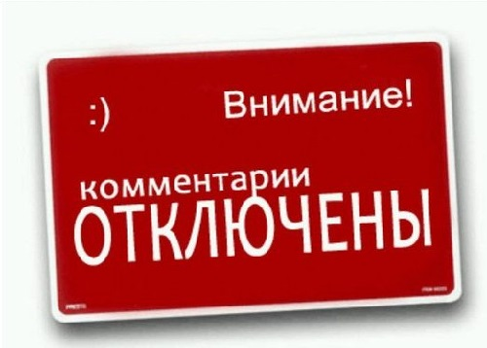
Что делать?
Постарайтесь не отвечать на оскорбительные комментарии или отвечать с сарказмом или юмором. Никогда не стоит отвечать негативом на негатив, это лишь ещё сильнее подогреет интерес к вам.
Закройте комментарии и/или личные сообщения.
Можно также поставить фильтр на комментарии. Введя ключевые слова, подобные им комментарии будут удаляться автоматически.

Slide 8
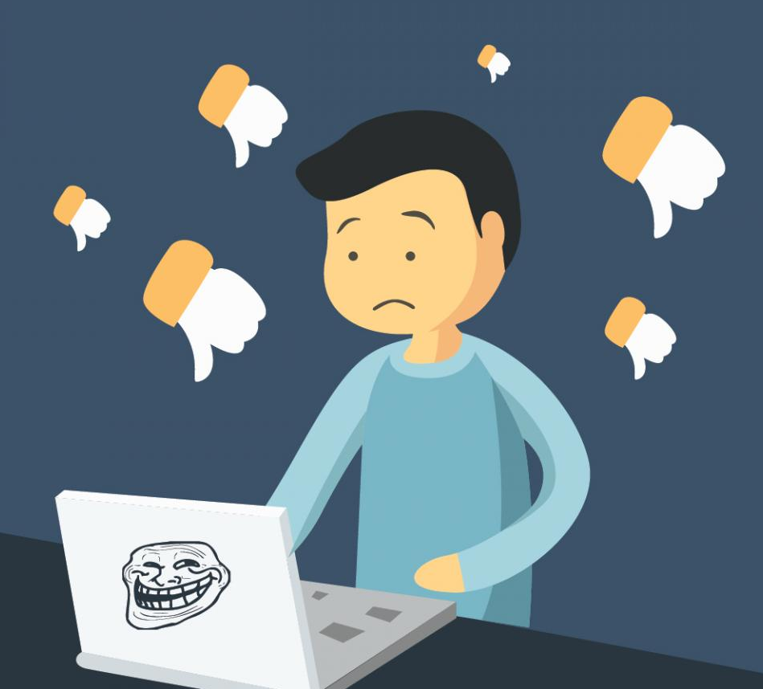
Троллинг
В сетевом общении троллинг – это написание грубых, противоречивых, провокационных сообщений, чтобы рассорить, оскорбить, разозлить участников обсуждения.
Человек, который оставляет такие реплики, тролль, действует чаще всего скрыто и исключительно ради собственного удовольствия.
Если вы попали в неприятную беседу, выходите из нее первым. Не поддавайтесь на провокации. Не позволяйте вас «троллить».

Slide 9
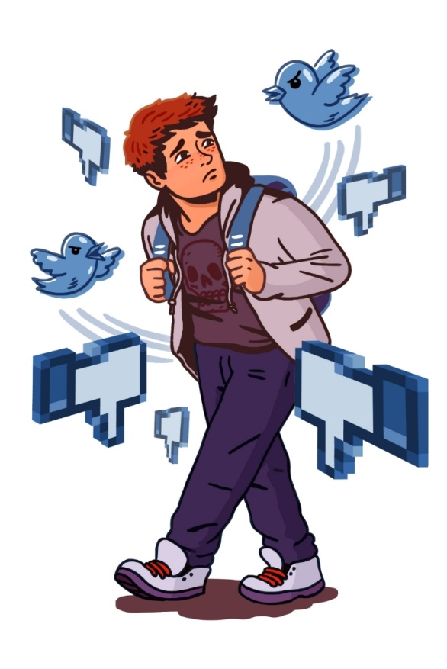
Хейтерство
Человек которому не приятен другой человек, его действия, внешность, высказывания и в место того что бы игнорировать данного человека он - хейтер, не публично, а в большинстве случаев, в социальных сетях, интернете жестко критикует, оскорбляет.
Хейтить - это значит открыто выражать свою ненависть к чему-либо.

Slide 10
Хейтер – от английского слова hater – ненавистник.
Хейтер – недоброжелатель, склочник, тот, кто испытывает злобу к другому человеку.
Хейтерство – оскорбление человека, его семьи, его занятий в интернете. Чаще всего хейтер прячется за чужими именами или ничего не значащими никами. Оскорбляет и унижает анонимно. Очень часто в грубой форме, нецензурно.

Slide 11
Как бороться с троллингом и хейтом
Не читать и не отвечать на негатив
Занести в черный список
Пожаловаться администратору сайта

